Slide 1
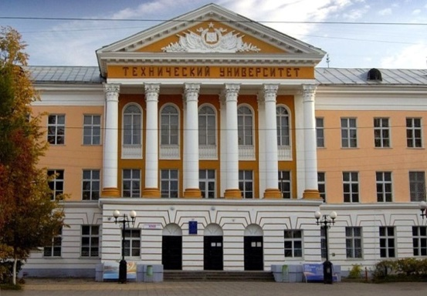
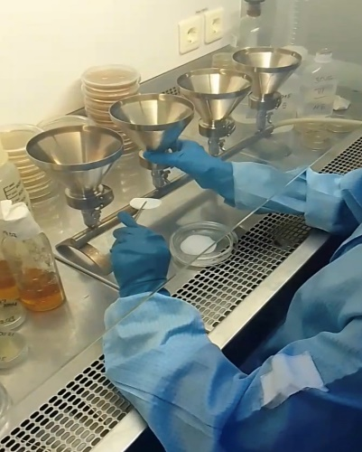
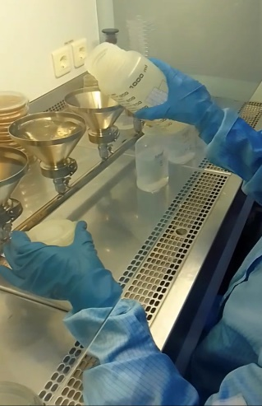
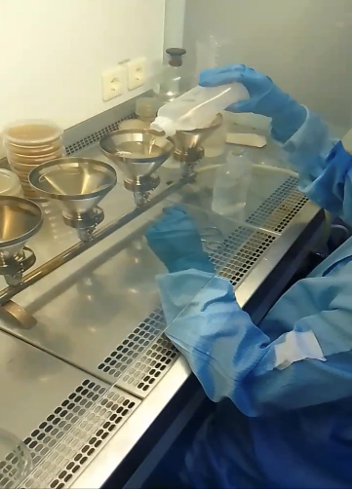
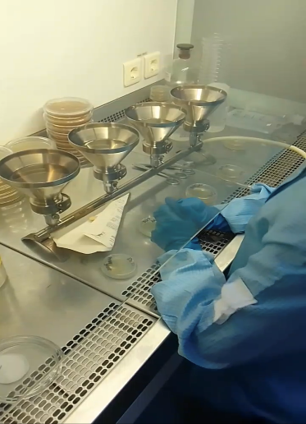
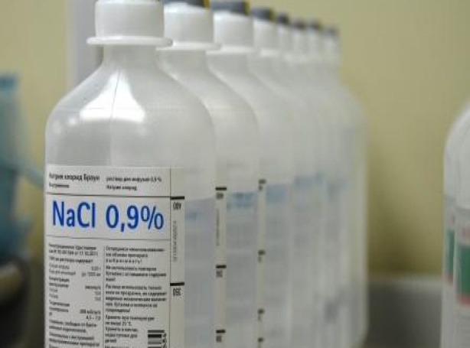
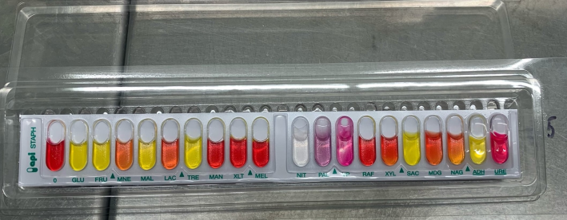
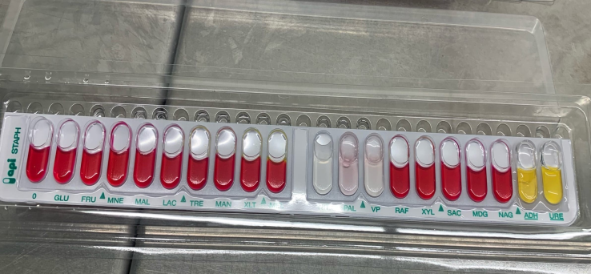
XXVIII Каргинские чтения Всероссийская научно-техническая конференция молодых учёных «Физика, химия и новые технологии» ТВЕРСКОЙ ГОСУДАРСТВЕННЫЙ ТЕХНИЧЕСКИЙ УНИВЕРСИТЕТ Кафедра биотехнологии, химии и стандартизации СРАВНЕНИЕ СТАНДАРТНЫХ И ЭКСПРЕСС-МЕТОДОВ ОПРЕДЕЛЕНИЯ МИКРОБИОЛОГИЧЕСКОЙ ЧИСТОТЫ ИНФУЗИОННЫХ РАСТВОРОВ
Тарабарина А.А.
Научный руководитель: к.х.н., доцент Ожимкова Е.В.
При определении стерильности лекарственных средств, предпочтительным и стандартным методом является метод мембранной фильтрации. Этот метод имеет ряд преимуществ, так как менее трудоемок, материалы дешевые, имеется возможность выявить даже незначительное число микроорганизмов, проводить прямой и точный подсчет колоний и выделять их в чистую культуру. Основной недостаток – достаточно долгое получение окончательного результата, точность которого не дает идентифицировать видовое происхождение микроорганизмов [1].
Системы API компании bioMérieux стали настоящей революцией в области идентификации, благодаря миниатюризации и стандартизации традиционного метода. API системы – коммерческие тест-системы для биохимической идентификации микроорганизмов различных групп, представляющие собой готовые к использованию полистироловые планшеты и панели (стрипы) с сухими дифференцирующими средами или субстратами [2]. Преимущества API систем состоят в следующем: идентификация выделенных микроорганизмов до вида (в большинстве случаев); идентификация по большому количеству показателей; идентификация микроорганизмов занимает мало времени; стрипы и реактивы готовы к использованию и не требуют специальной подготовки.
Ограничениями данных систем являются экономические затраты на идентификацию различных видов микроорганизмов, что служит преградой для масштабного производства, а также нужно учитывать факторы, которые влияют на результат: количество тестируемых бактерий (инокулят), тип питательной среды, температура инкубации.
1. Микробиологическая чистота (ФС.1.2.4.0002.15) // XII Государственная Фармакопея Российской Федерации. Часть 1. – Москва, 2015. – 508 с.
2. API Идентификация микроорганизмов Biomerieux: [сайт]. 2021. (www.biomerieux.com)

